Slide 1
Impact de la maladie à COVID-19 sur la pratique médicale en Afrique
Pr TM YAMÉOGO
INSSA, Université Nazi BONI, Burkina Faso

Slide 2
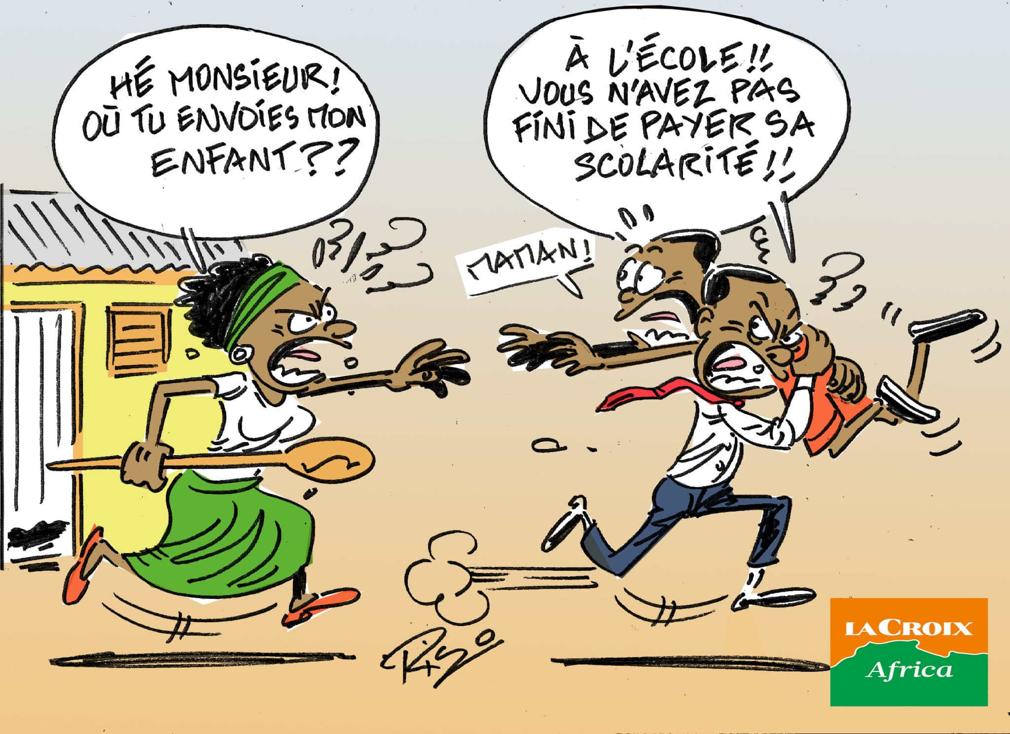

Slide 3
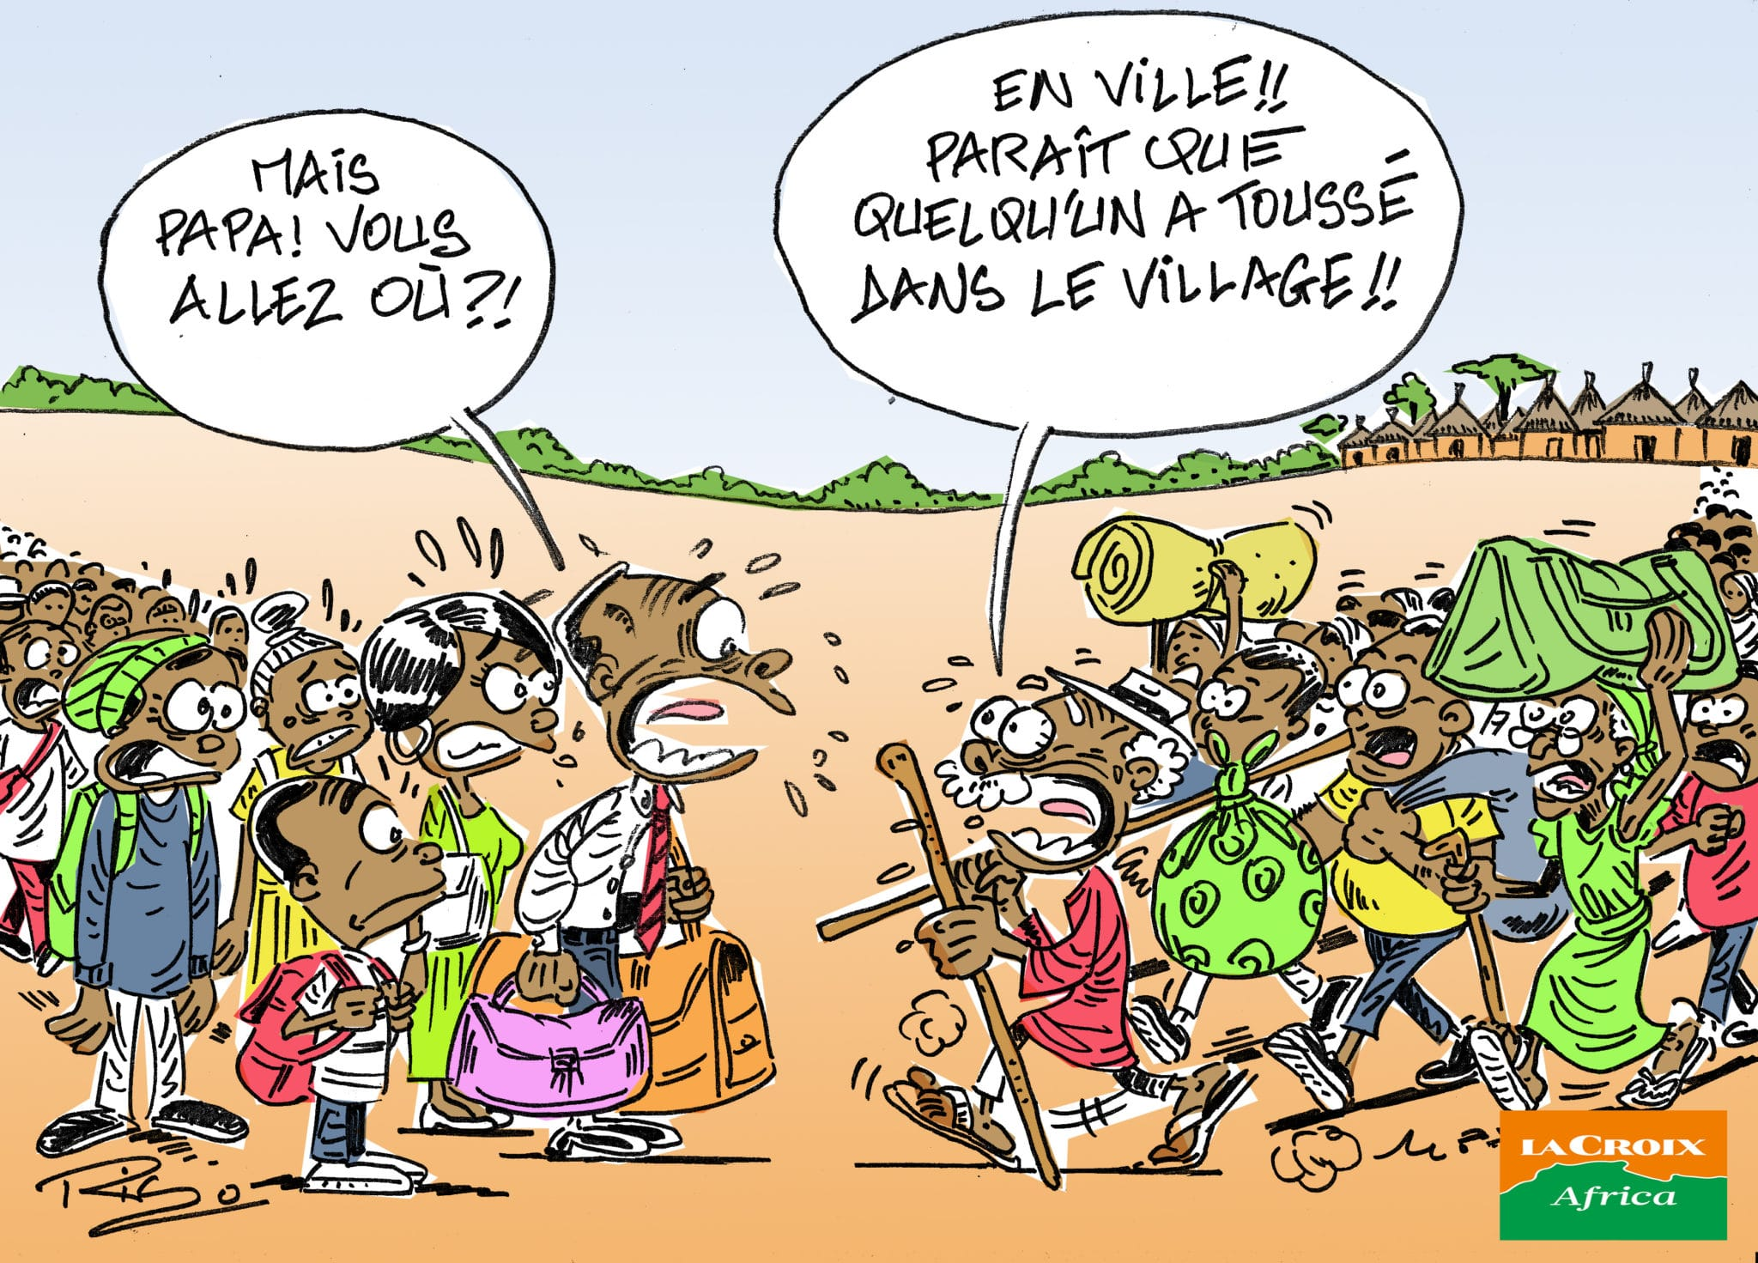

Slide 4
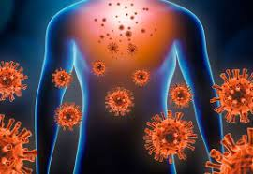
PLAN
Introduction
Dispositions institutionnelles sanitaires
Corollaires des dispositions institutionnelles sanitaires
Impact sur les pratiques médicales
Impact sur la prise en charge des autres pathologies
Impact sur les pratiques de formation médicale
Conclusion

Slide 5
INTRODUCTION
Pandémie de COVID-19 en Afrique
Surgit à un moment prometteur pour beaucoup de pays africains
Début 2020 : poursuite du développement économique
Taux de croissance ↑↑ de 2,9 % en 2019 à 3,2 % en 2020 et 3,5 % en 2021
Dans le même temps, il y’avait de grands défis
Economie insuffisante, gouvernance faible,
Dégradation de l’environnement, corruption
Violations des droits de l’homme,
Difficultés sur le plan humanitaire et situations de conflit, terrorisme
PNUD

Slide 6
INTRODUCTION
Pandémie de COVID-19 en Afrique
Systèmes de santé fragiles et personnel déjà débordé.
Etude de la RAND Corporation de 2016 :
22/25 pays les vulnérables aux maladies infectieuses sont en Afrique
14 février 2020 : 1er cas de COVID-19
13 Mai 2020 : cas signalés dans les 54 pays
Efforts des états +++ : commission nationale, plan budgétaire, …
Communautés économique
Union africaine : stratégie commune en Février

Slide 7
I. Dispositions institutionnelles sanitaires
Centres africains de prévention et de contrôle des maladies (2017)
Collecte des info en temps réel, en collaboration avec OMS
Fonds d’intervention COVID-19 pour l’Afrique / initiative AfroChampions
Soutenir une action sanitaire et une assistance socioéconomique durables
Nouveau partenariat pour l’accélération du dépistage de la COVID-19:
Tester 10 millions de personnes en 6 mois
→→Promotion d’une gestion de la pandémie fondée sur les connaissances

Slide 8
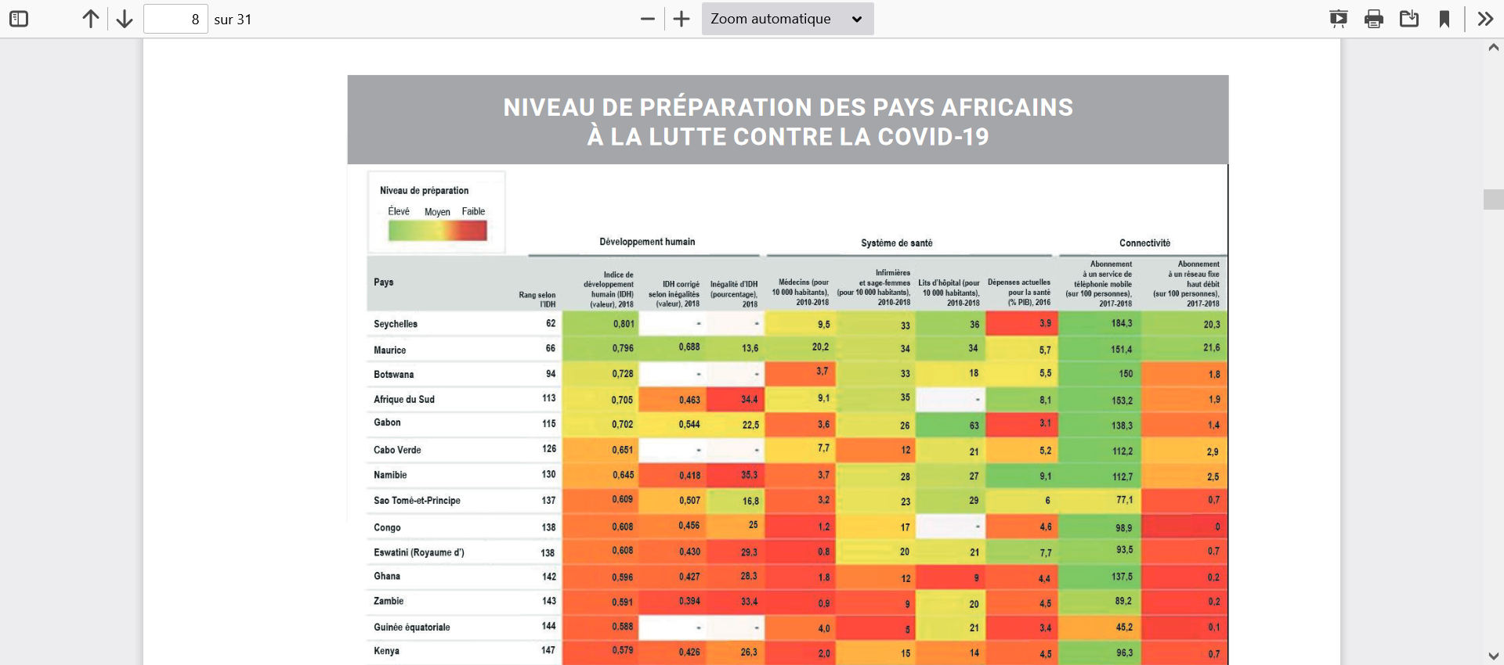

Slide 9
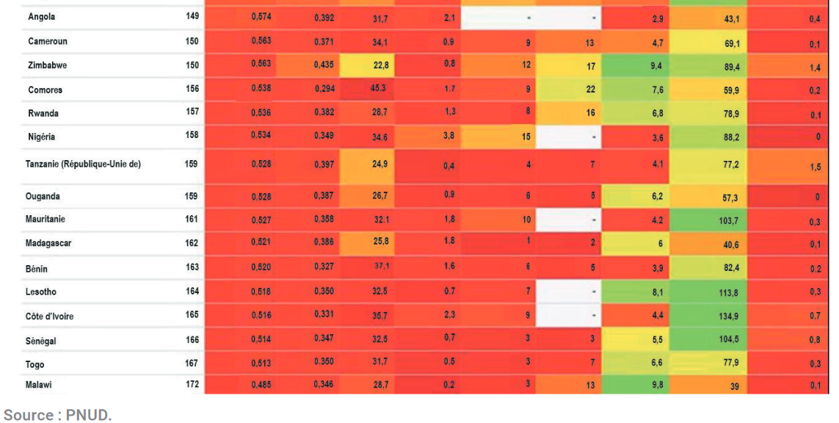

Slide 10
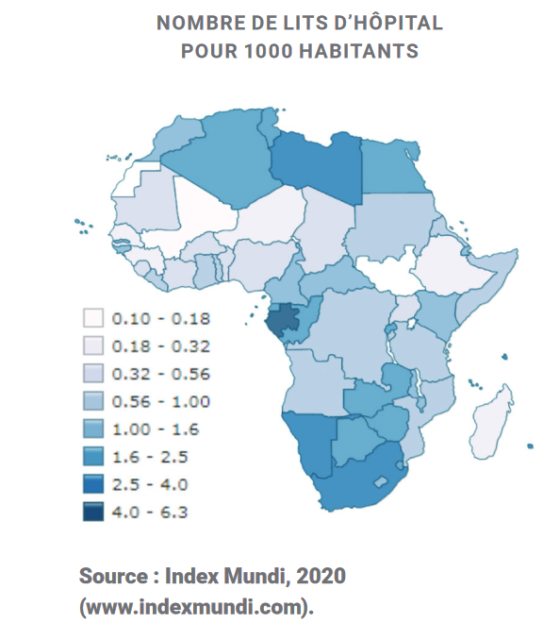

Slide 11
I. Dispositions institutionnelles sanitaires
Adoption de mesures universelles : OMS, CDC Afrique, CDC États-Unis et autres organismes
Se laver fréquemment les mains. Se laver régulièrement et soigneusement les mains avec une solution hydroalcoolique ou à l’eau et au savon.
Éviter les contacts proches. Maintenir une distance d’au moins 1 mètre avec les autres personnes, en particulier si elles toussent, éternuent ou ont de la fièvre.
Éviter de se toucher les yeux, le nez et la bouche.
Respecter les règles d’hygiène respiratoire. Se couvrir la bouche et le nez avec le pli du coude ou avec un mouchoir en cas de toux ou d’éternuement. Jeter le mouchoir immédiatement après dans une poubelle fermée.
En cas de fièvre, de toux et de difficultés respiratoires, consultez un médecin sans tarder.
Restez chez vous si des symptômes apparaissent. Consultez un médecin suffisamment tôt en cas de fièvre, de toux et de difficultés respiratoires. Suivez les instructions des autorités sanitaires locales.
De nombreux pays ont restreint la taille des rassemblements afin de limiter la propagation de la maladie.

Slide 12
II. Corollaires des dispositions institutionnelles sanitaires
Réactions assez rapide de la plupart des pays :
Quarantaines, confinements et fermetures des frontières
Les pays à niveau de dépistage élevé : taux d’infection plus bas
Mais capacités limitées : pas de taux précis de transmission,
d’hospitalisation et de mortalité

Slide 13
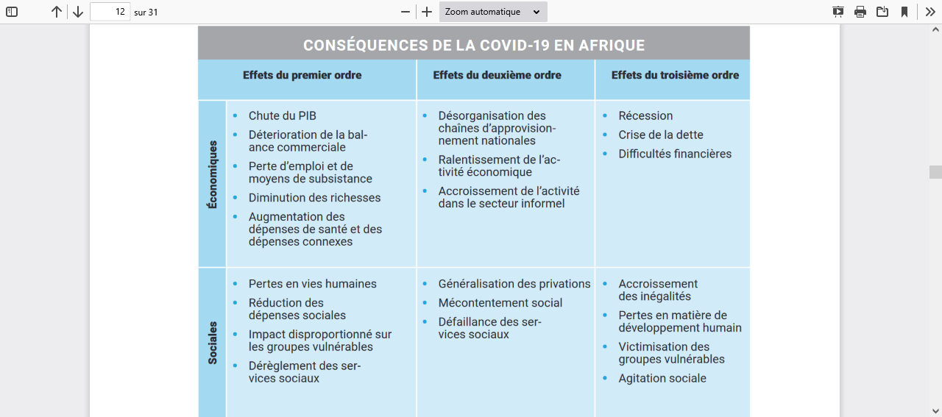

Slide 14
II. Corollaires des dispositions institutionnelles sanitaires
Défaut prolongé d’investissement dans les systèmes de santé de base
Exacerbation des inégalités
Accroissement de la vulnérabilité du continent

Slide 15
II. Corollaires des dispositions institutionnelles sanitaires
PRESTATIONS DE SANTÉ COVID
Restrictions sociétales et confinements
→→→ Impact négatif sur les prestations de services de santé
Accès limité aux fournitures et équipements de lutte anti-COVID
Trousses de dépistage,
Equipements de protection individuelle
Respirateurs
Produits pharmaceutiques

Slide 16
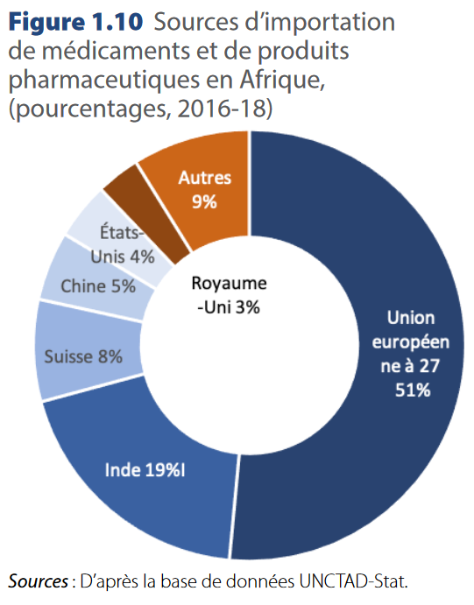

Slide 17
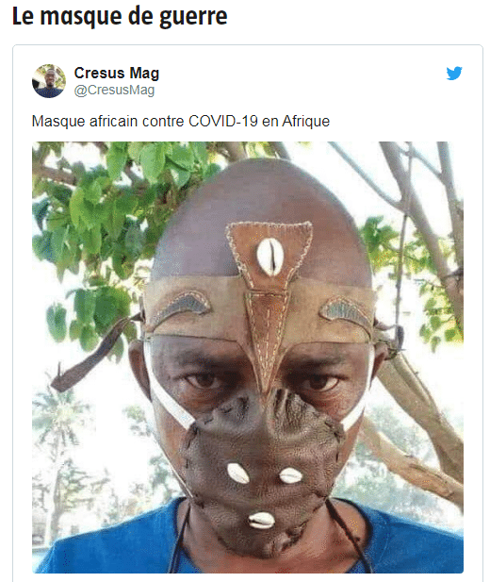
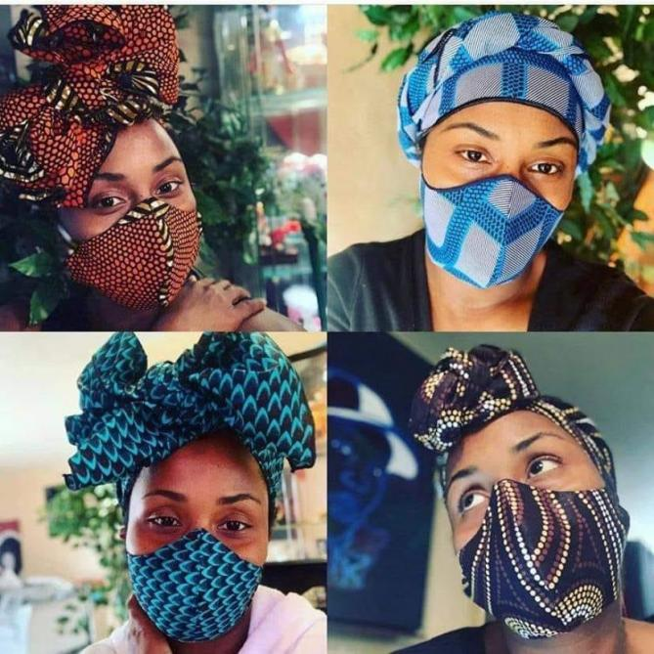

Slide 18
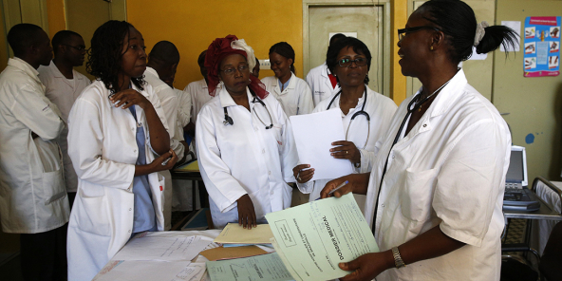
III. Impact sur les pratiques …. de protection
PRE – COVID….

Slide 19
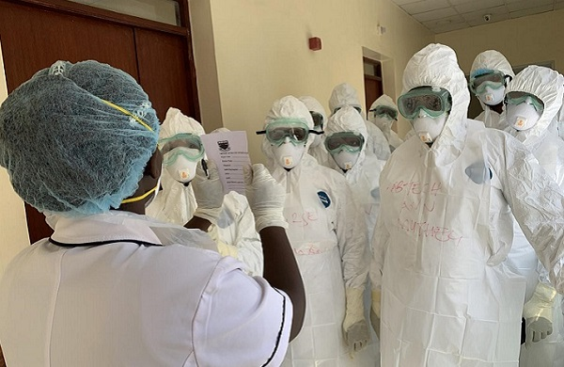
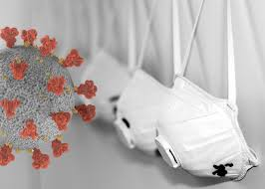
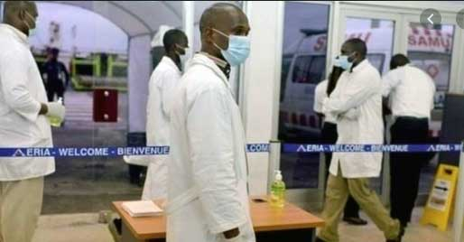
PER – COVID….

Slide 21
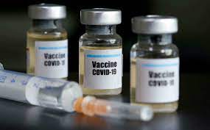
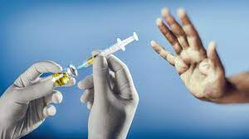
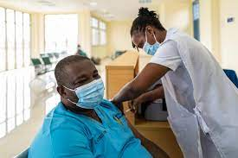
PER – COVID….

Slide 22
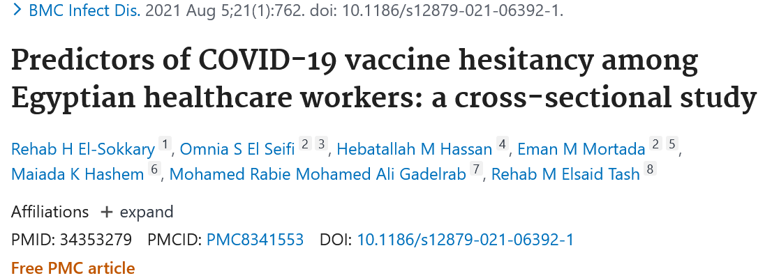

Slide 23
III. Impact sur les pratiques … de dépistage et soins
PRESTATIONS DE SANTÉ
Développement de la e-santé / Télésanté
Mise en service d’applications
Utilisation des téléphones portables pour le traçage des contacts

Slide 24
III. Impact sur les pratiques …. des Sociétés savantes
Branle-bas des sociétés savantes pour élaborer des protocoles
COVID et HTA, Diabète, Asthme, Grossesse, Enfant, ….
COVID et Anesthésie – Réa, Radiologie, ORL, Chirurgie, ….
Mise en orbite des pneumologues, A-Réa, épidemiologistes,…
Infectiologue, interniste, …. → Pluridisciplinaire
Congrès des sociétés savantes autour de la COVID-19

Slide 25
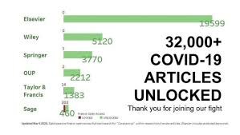
II. Impact sur les pratiques …de recherche-Production scientifique
Nécessité d’obtenir rapidement des données épidémio précises et fiables

Slide 26
III. Impact sur les pratiques …de recherche-Production scientifique

Slide 27
III. Impact sur les pratiques ….de lecture et formation continue

Slide 28
IV. Impact sur la prise en charge des autres maladies
Urgence d’implémentation de la lutte anti-COVID
→→→ Conséquences à moyen et long termes sur les soins aux autres maladies
Accès limité aux services de santé dans les structures
Accès limité aux médicaments
Discontinuité des programmes de lutte contre certaines maladies
Maladies transmissibles : VIH, paludisme et la tuberculose
Maladies non transmissibles : HTA, MCV, cancers, diabète, BPCO, drépanocytose
Malnutrition
Perturbations dramatiques des pratiques médicales dues au COVID-19
→→→ Excès de morbidité et mortalité associé aux autres maladies

Slide 29
IV. Impact sur la prise en charge des autres maladies

Slide 30
IV. Impact sur la prise en charge des autres maladies

Slide 31
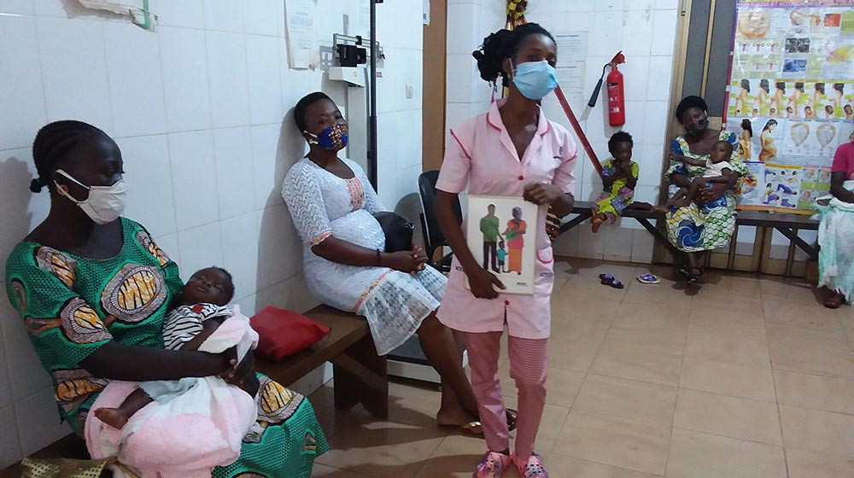

Slide 32
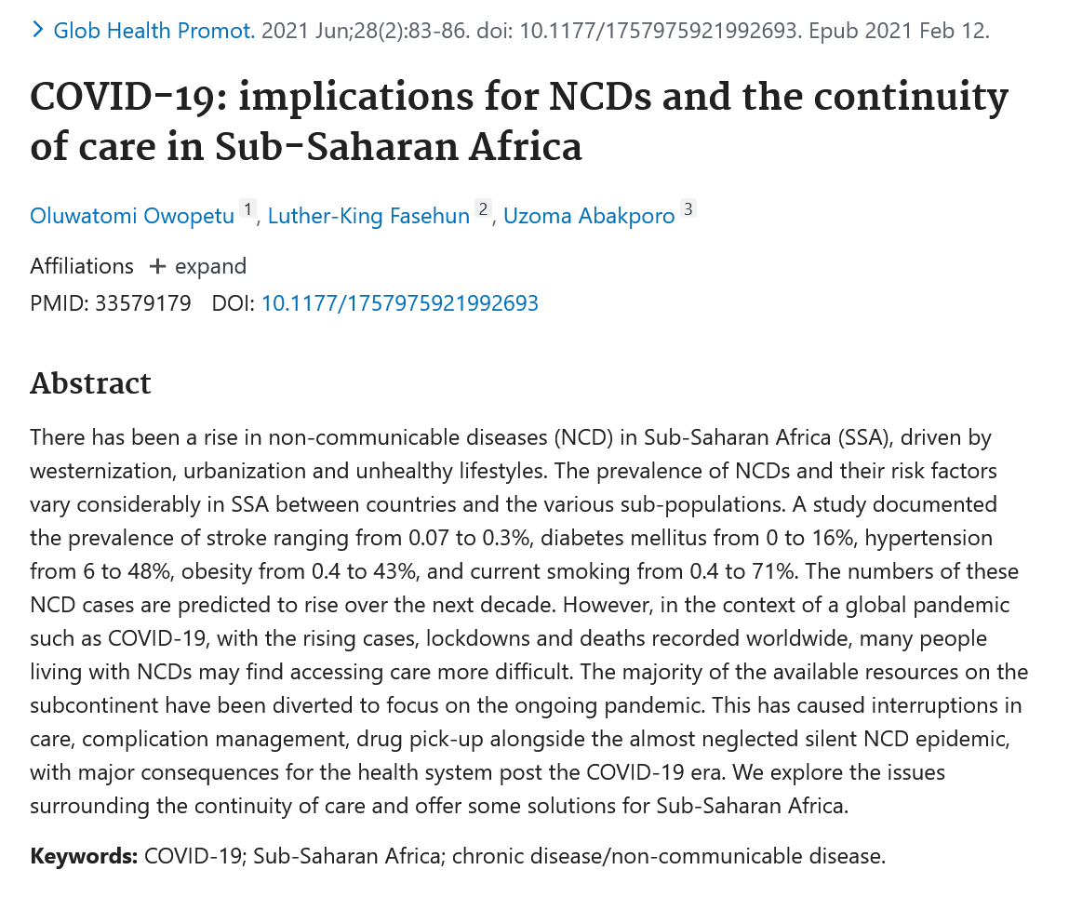

Slide 33
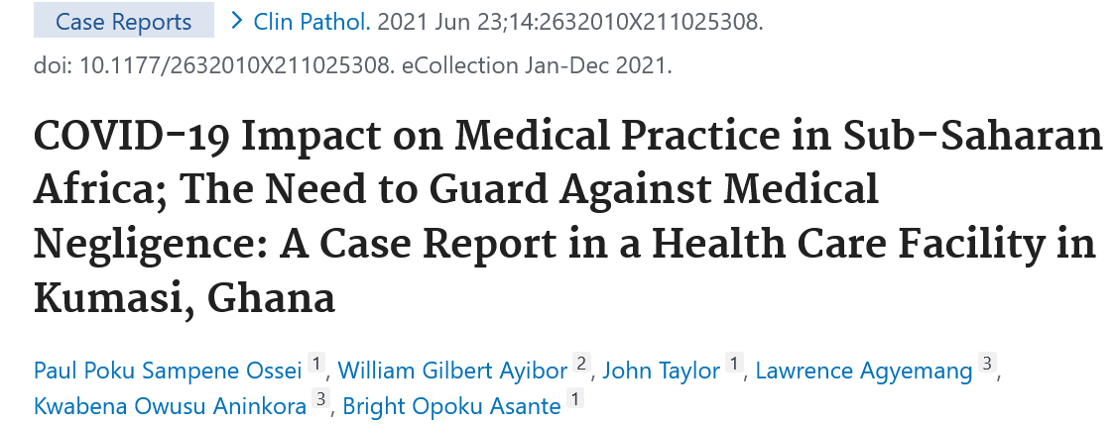

Slide 34
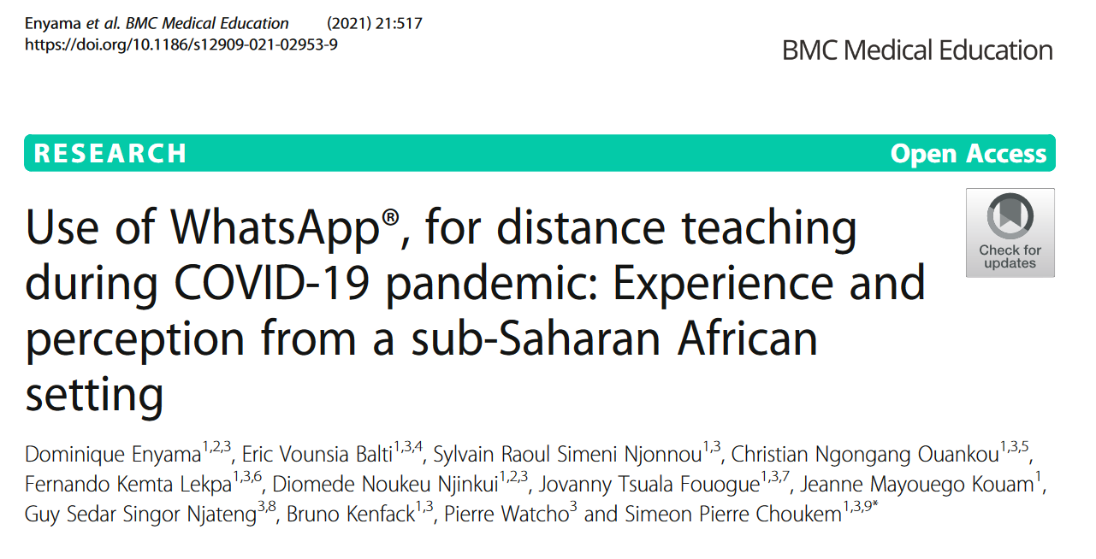
V. Impact sur les pratiques de formation médicale

Slide 36
CONCLUSION

Slide 37
Quatre enjeux fondamentaux :
CONCLUSION
Pandémie : nécessités de soins et prévention propres
Nécessité de maintenir le système de santé pour minimiser les coûts
indirects dramatiques et garder la pratique médicale sauve
Nécessité de tirer les leçons et d’aller de l’avant
Enjeu éthique : « le juste soin vise à répondre à une demande humaine
fondamentale, celle d’être traitée le mieux possible, dans les meilleures conditions

Slide 38
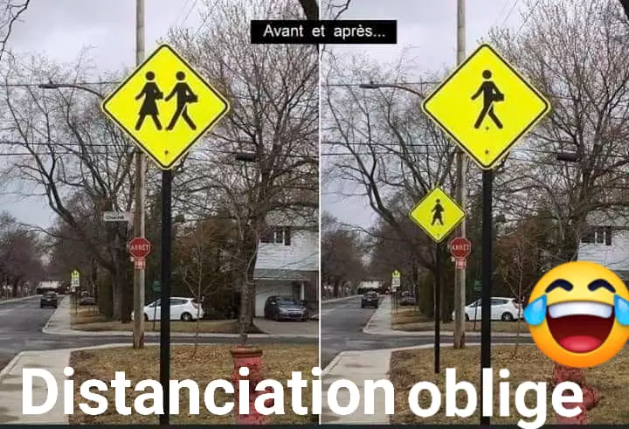
QUE L’HOMME NE SEPARE PAS CE QUE DIEU A UNI !

